Slide 1
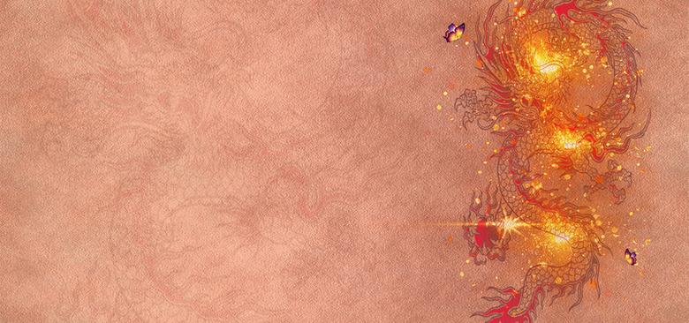
龙
翠微小学“项目学习”

Slide 2
1.我要研究的问题是什么？
如何传播与宣传龙的传统文化与
龙的精神
2.我通过哪几步完成研究？
查阅资料，学习思考，询问长辈，交流
探讨，撰写项目书
3.我计划要用多长时间？
两周左右
4.我要以什么样的方式呈现结果？
研究报告，PPT

Slide 3
龙的起源
图腾融合说：有观点认为龙的形象起源于早期社会中人们对自然界的崇拜和图腾崇拜。例如，伏羲被传说为观察到龙首马身的异兽后，创造了八卦并以此作为部落的标记，从而以龙为图腾。
昆虫假说：有学者提出，早期的龙可能与昆虫有关，因为昆虫能够再生，这与古人关于羽化再生的观念相符。
神话传说：龙的形象在神话传说中有着丰富的象征意义。例如，伏羲被描述为人首蛇身，而黄帝在统一各部落后，通过“合符釜山”的活动融合了各部落的图腾，创立了统一的龙图腾。
动物原型说：龙的形象可能源自具体的动物原型。一些学者认为龙起源于鳄鱼、马、蜥蜴或蛇等动物，这些动物在古代文化中可能被赋予了神秘的象征意义。
氏族社会背景：在氏族社会时期，每个氏族都会选择一种动物作为自己的标志。随着时间的发展，强大的氏族可能会融合其他氏族的动物标志，创造出一种虚构的、包含多种动物特征的“龙”形象。

Slide 4
龙的成语
龙飞凤舞 画龙点睛 龙潭虎穴
龙盘虎踞 叶公好龙 屠龙之技
人中之龙 飞龙在天 望子成龙
来龙去脉 笔走龙蛇 藏龙卧虎
降龙伏虎 龙凤呈祥 龙争虎斗

Slide 5
春龙节
旧时山东惠民一带的传统节日，时在农历二月初一。是日，人们取灶灰作青龙关，以图吉祥。
龙抬头 汉族传统节日，二月初二，人们用灰自门外蜿蜒布入宅厨，旋绕水缸，呼为引龙回。今陕北地区家家炒豆，蒸馒头；甘肃一带吃炒杂豆与大麻子；山东泰安一带吃油炒黄豆加盐。
端午节 汉族传统节日，该节虽不名龙节，但在此节却有龙舟竞渡的习俗，据说是为纪念中国伟大的诗人屈原。
龙船节 贵州黔东南和湘西一带苗族传统节日。时在农历五月间，具体节期各地略有不同。从农历五月十六日开始，本寨龙船下水，历时三天左右，节日间乘龙船串寨子，走亲访友，歌唱吉祥歌。龙船过寨，各寨均鸣炮接龙，敬酒、献礼品。

